Slide 1
Организация деятельности детей на экологической тропе «Мы познаем мир»
Разработан коллективом
МБДОУ детского сада № 352
2017 год

Slide 2
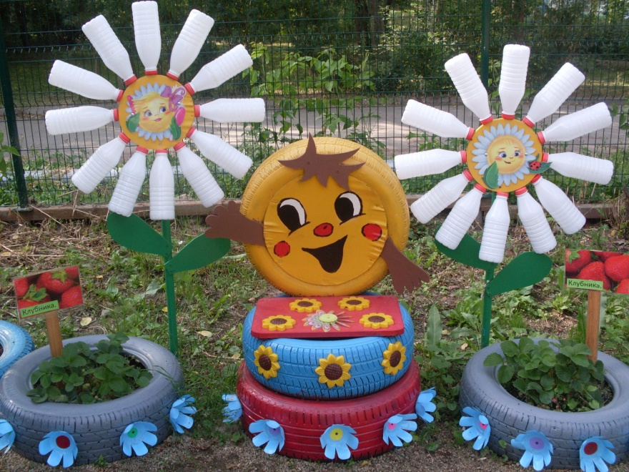
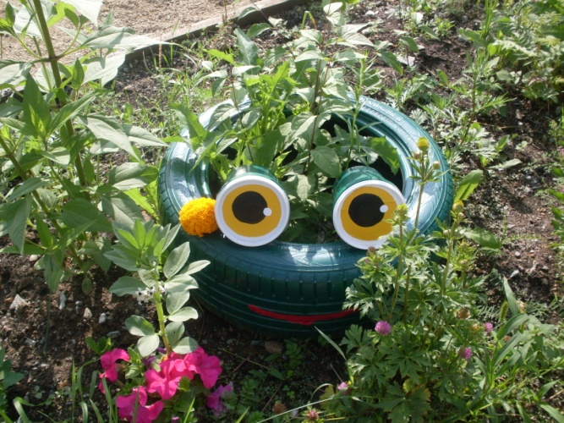
Цель
Формирование гуманной, социально активной, творческой личности, способной понимать и любить окружающий мир, природу и бережно относиться к ним
Задачи
Формирование основ экологического миропонимания;
Расширение и углубление представлений дошкольников о природе;
Развитие у детей соответствующих содержанию знаний познавательных умений (анализировать наблюдаемое в природе, делать выводы о некоторых закономерностях и взаимосвязях, элементарно прогнозировать последствия воздействия на объекты природы)

Slide 3
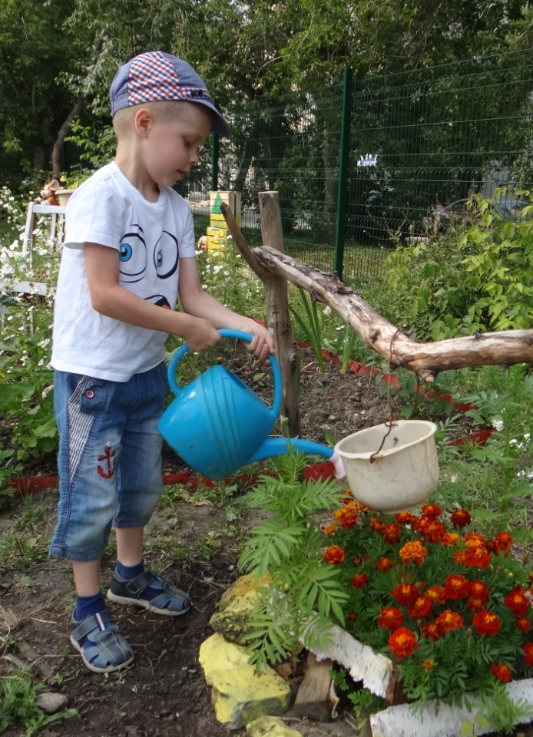
Схема экологической тропы
Тропа доступна для посещения детей, как с воспитателями, так и с родителями. Маршрут проложен в естественных и искусственно созданных условиях на территории детского сада.
«Сафари парк»
«Альпийская горка»
2
1
МБДОУ №352
«Старинный пруд»
3
«Цветочная поляна»
«Стоянка туристов»
5
«Пасека»
«Наш огород»
4
8
«Птичий двор»
10
6
7
9
«Зеленая аптека»
«Тропа здоровья»

Slide 4
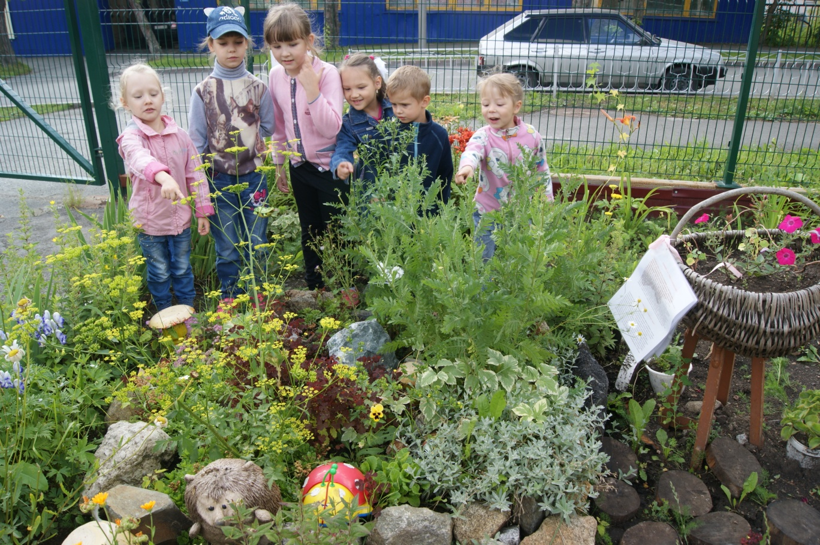
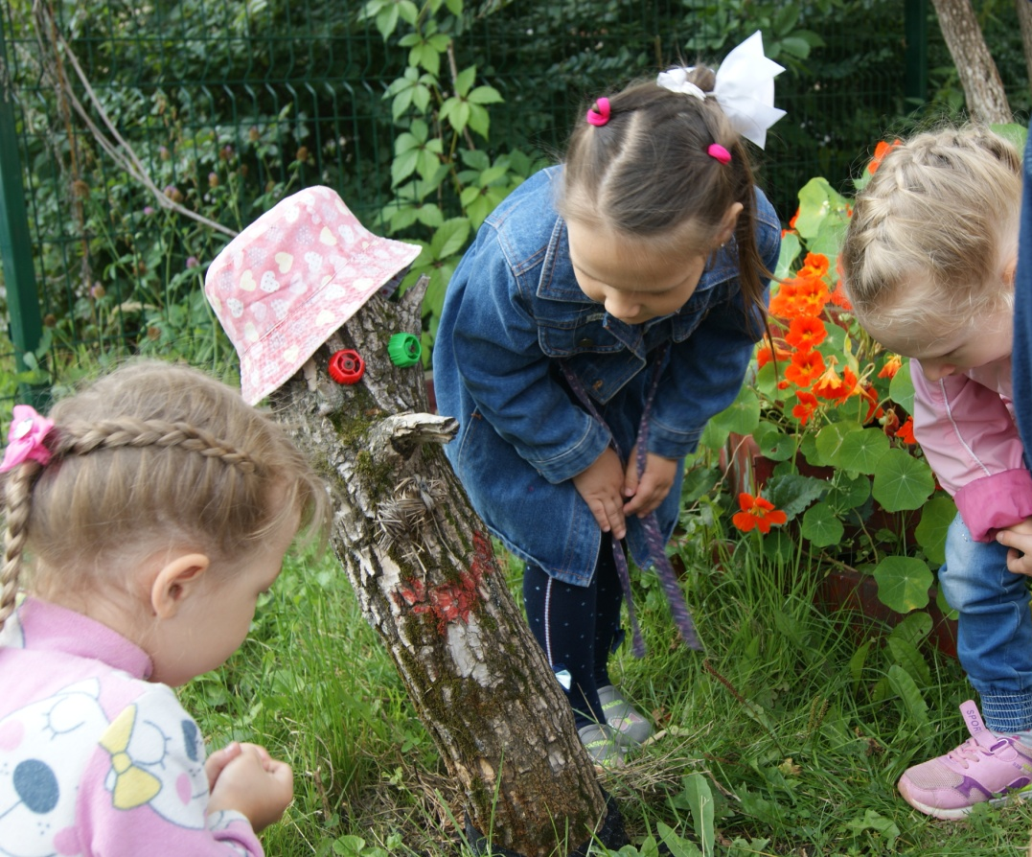
Альпийская горка
Загадки о горах
Мой исток не у ручья -
С ледника сбегаю я.
Очень-очень быстрая,
Свежая и чистая. (Горная речка)
Вся в вершинах эта местность,
Для людей неробких.
Здесь туристам интересно
Вверх идти по тропке. (Горы)
Горной ямы берегись,
Тут сорваться страшно!
И легко свалиться вниз,
Как с высокой башни. (Пропасть)
Вот гора, она гола,
Как из темного стекла.
Не растет на ней, увы,
Ни кусточка, ни травы.
И к тому ж, она отвесна.
Назови мне это место. (Скала)

Slide 5
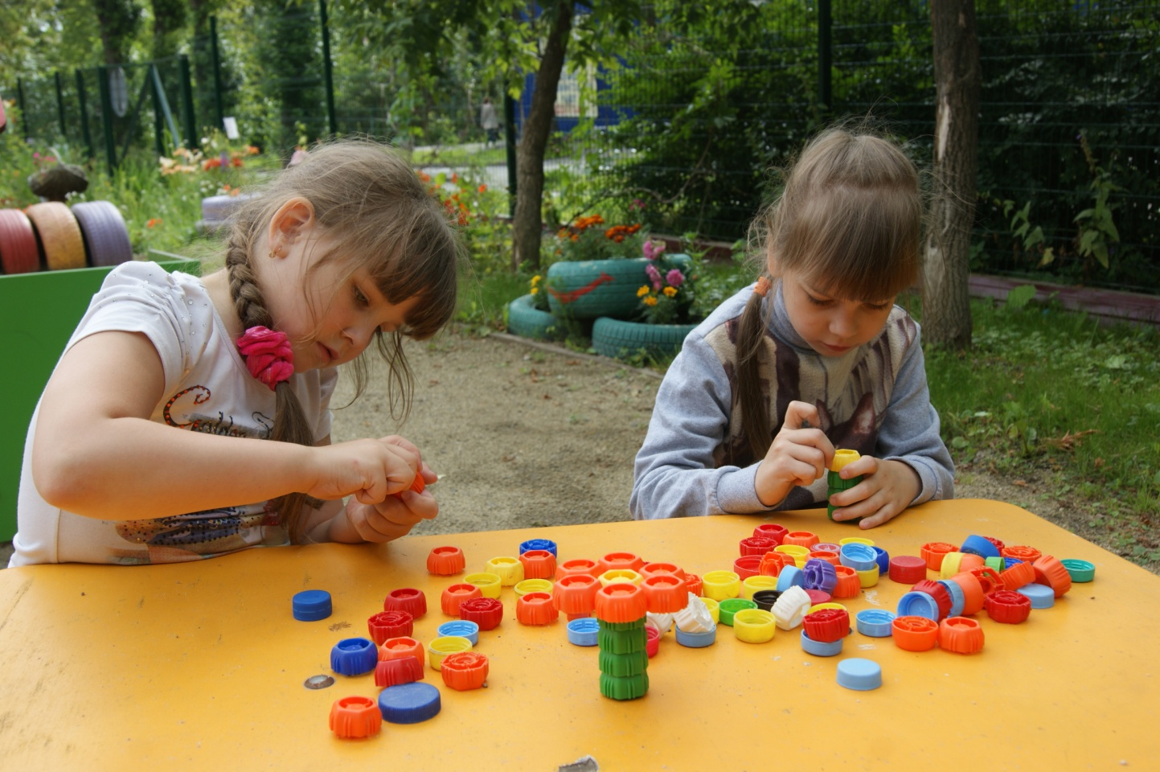
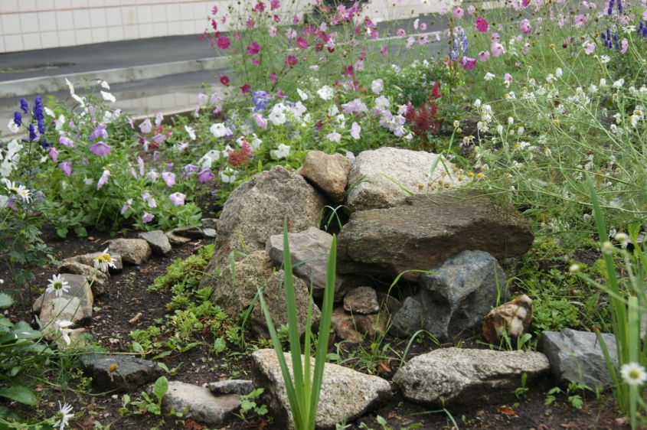
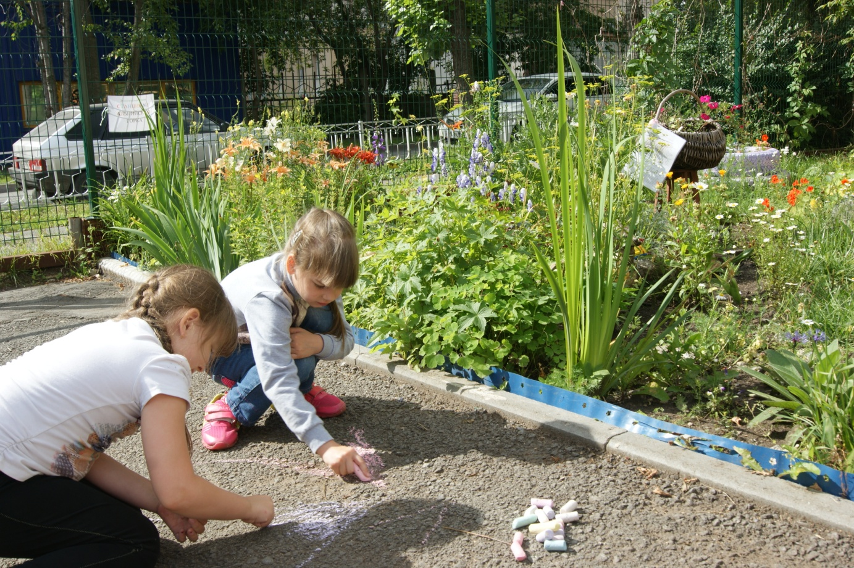
Альпийская горка
Творческая мастерская
Рисование на асфальте
Вокруг садика - дорога, Но её совсем немного: Называется - асфальт! Это радость для ребят! На асфальт идем с мелками! Убедитесь в этом сами: Мы рисуем на асфальте, Не в тетрадке, не на парте! Все художники - поверьте, Когда рисуют на асфальте дети!
Вырос высокий цветок на поляне, (руки поднимаем)
Утром весенним раскрыл лепестки. (ладони раскрыть)
Всем лепесткам красоту и питание (шевелят пальцами)
Дружно дают под землей корешки. (руки опустить)

Slide 6
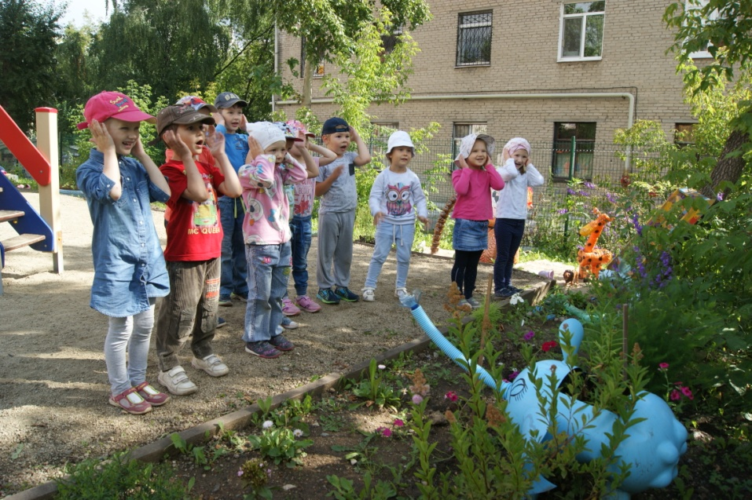
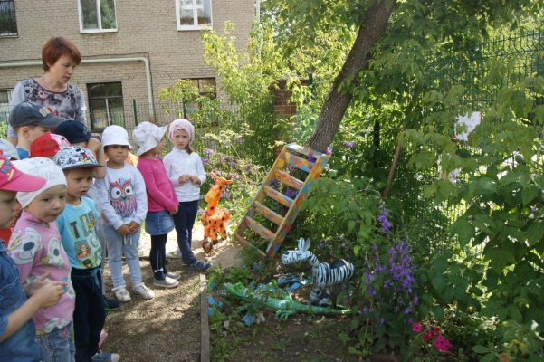
Сафари парк
Подвижные игры
«У жирафа пятна» Е.ЖЕЛЕЗНОВА
У жирафов пятна, пятна, пятна, пятнышки везде. У жирафов пятна, пятна, пятна, пятнышки везде.
(Хлопаем по всему телу ладонями).
На лбу, ушах, на шее, на локтях, На носах, на животах, на коленях и носках.
(Указательными пальцами дотрагиваемся до соответствующих частей тела).
У слонов есть складки, складки, складки, складочки везде. У слонов есть складки, складки, складки, складочки везде.
(Щипаем себя, как бы собирая складки).
На лбу, ушах, на шее, на локтях, На носах, на животах, на коленях и носках.
«Ветер дует завывает, пальмы в стороны
качает»
«Мы охотимся на льва»

Slide 7
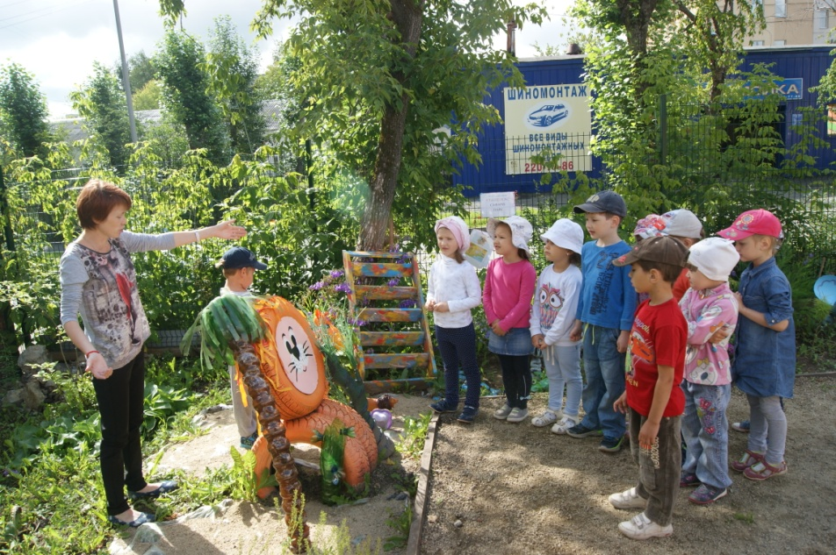
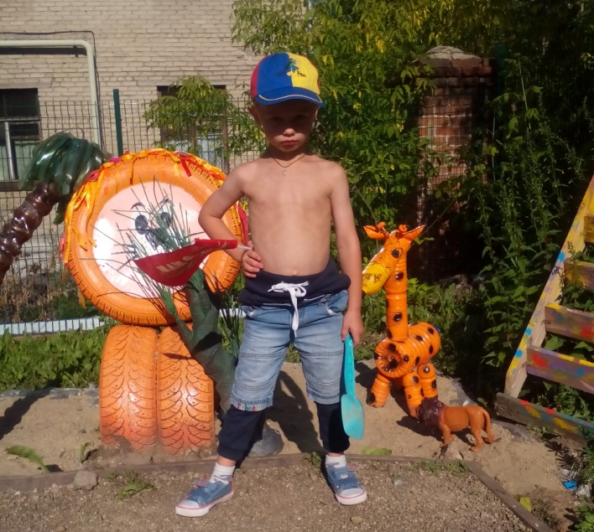
Сафари парк
Конкурс загадок
1. Царь зверей, его мы знаем,
И, конечно, уважаем.
Всем опасен его гнев.
Догадались, это -….. (Лев)
2. В воде с рыбами живёт
Очень крупный…. (Бегемот)
3. Он выше, чем парта,
И выше, чем шкаф.
Его вы узнали,
Ведь это…. (Жираф)
4. Он медлителен, велик.
К хоботу давно привык.
Всех зверей сильнее он.
Крепкий, мощный, сильный…. (Слон)
5. По реке плывёт бревно,
Ох и злющее оно.
Тем, кто в реку угодил
Нос откусит….. (Крокодил)
6. Чьи ужимки без труда
Повторяет детвора.
Кто живёт среди лиан?
Стая диких…. (Обезьян)

Slide 8
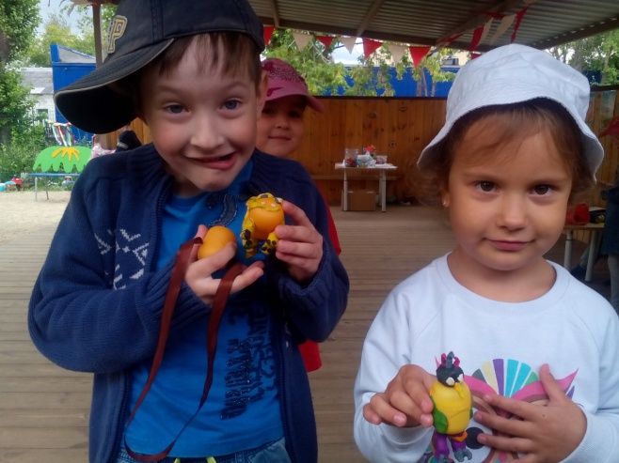
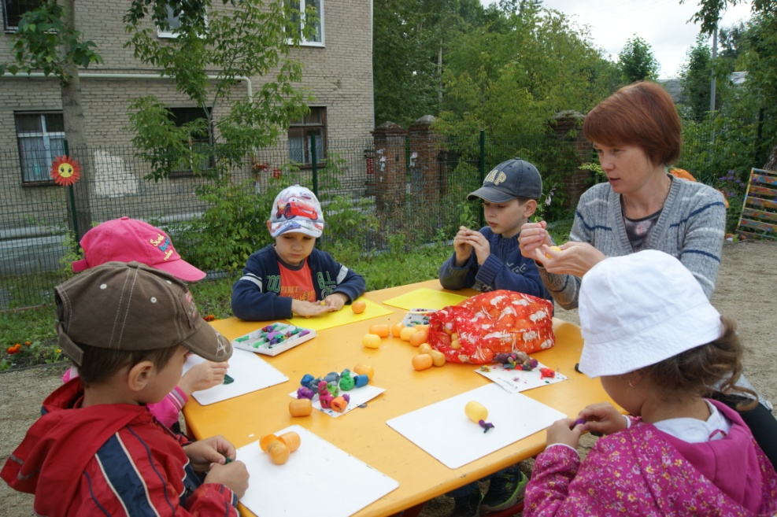
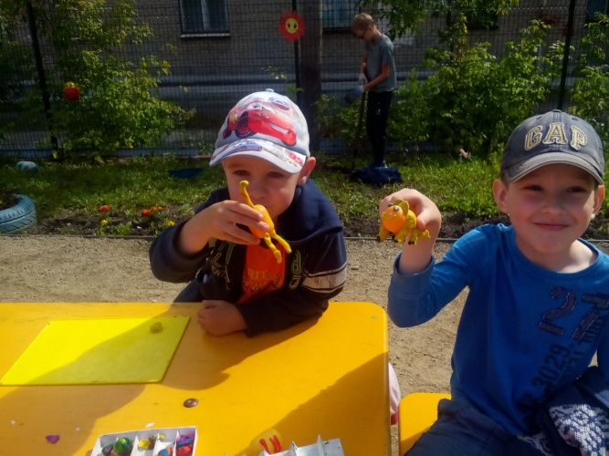
Сафари парк
Творческая мастерская
«Жители саванны»
Очень часто мы выбрасываем в мусор очень даже полезные предметы, которые на первый взгляд уже не пригодятся. Поэтому мы решили использовать капсулу от киндер — сюрприза. Какой же ребенок не любит киндер-сюрпризы: шоколадка – в рот, игрушка – поиграть, а капсула ...вроде и не нужна. Но если добавить к желтой капсуле глазки, гребешок, клювик, крылышки - получится симпатичный попугай. Из капсул от киндер-сюрпризов можно сделать слона, жирафа, кенгуру, рыбку, крокодила и многое другое.
Ход работы
1. Работа начинается со скатывания небольших шариков.
2. Раскатываем шарики в столбики - получатся ноги, а если раскатать тонкую колбаску – то и хвост.
3. Чтобы сделать крылья или клювы - сплющиваем или расплющиваем столбики или шарики.
4. Присоединяем вылепленные детали к капсуле киндер-сюрприза в виде лап, крыльев, хвостов, ушей, глаз, носов.
5. Оформляем предмет мелкими деталями из пластилина (рога, пятна на туловище и т.д.).

Slide 9
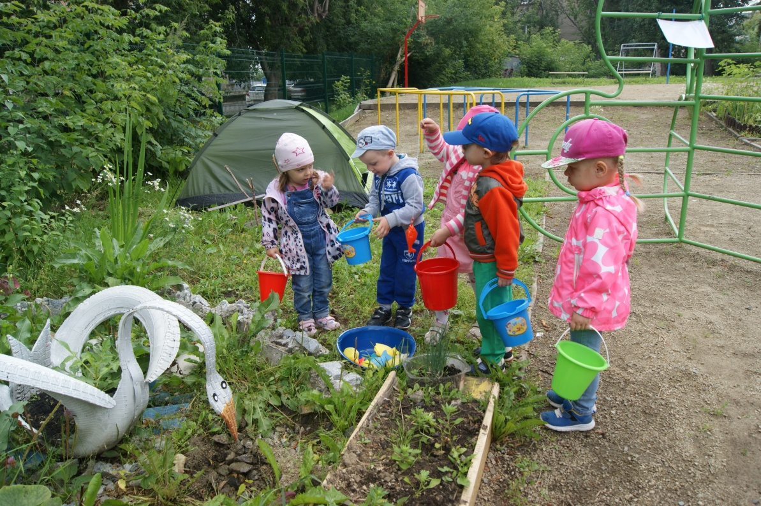
Старинный пруд
Дидактические игры
Цель: учить бережному отношению к памятникам старины, уметь видеть прекрасное в окружающей действительности, наблюдать, выделять отличительные признаки различных водоёмов.
Есть у нас старинный пруд
Там истории живут.
Если мы к нему пойдём
В сказку сразу попадём.
Игра «Рыболовы»
На магнитную удочку дети ловят в пруду рыбок.
На рыбках написаны задания, загадки, ребусы.

Slide 10
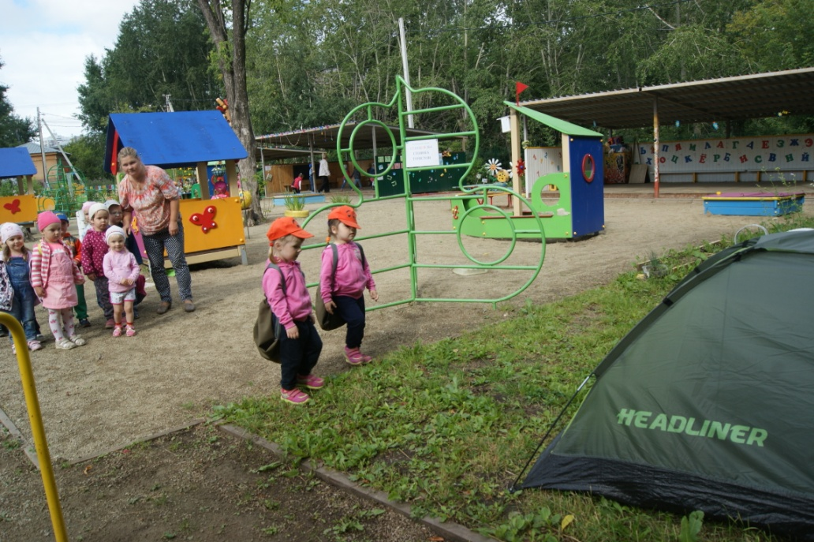
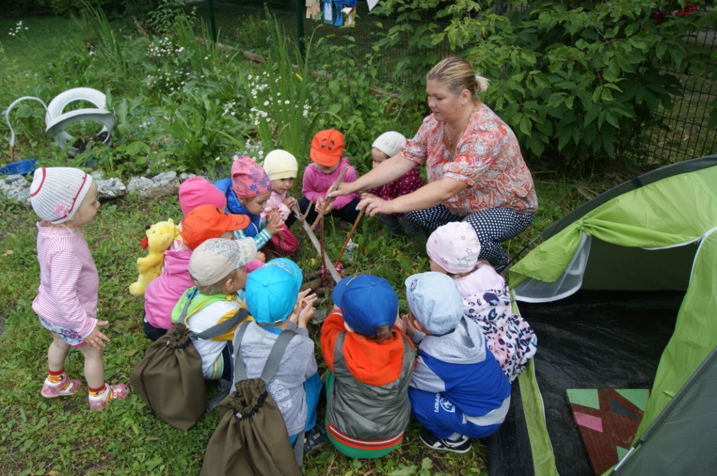
Стоянка туристов
Подвижные игры
«Юные туристы»
Цель: Формировать экологическую культуру через взаимодействие с окружающим миром, способствовать выработке элементарных правил поведения в природе, развивать познавательный интерес к окружающему миру.
«Что в походе пригодится?» Ребёнок берёт необходимый предмет, бежит по прямой 2м и кладёт предмет в рюкзак; обратно возвращается бегом.
«Болото». Дети шагают по «кочкам». Расстояние между предметами (например массажными ковриками) равно ширине шага, обратно – бегом
«Шалаш» дети строят домик из палочек складывая «колодцем».
Каждый участник бежит и кладёт одну палочку. Возвращается бегом.

Slide 11
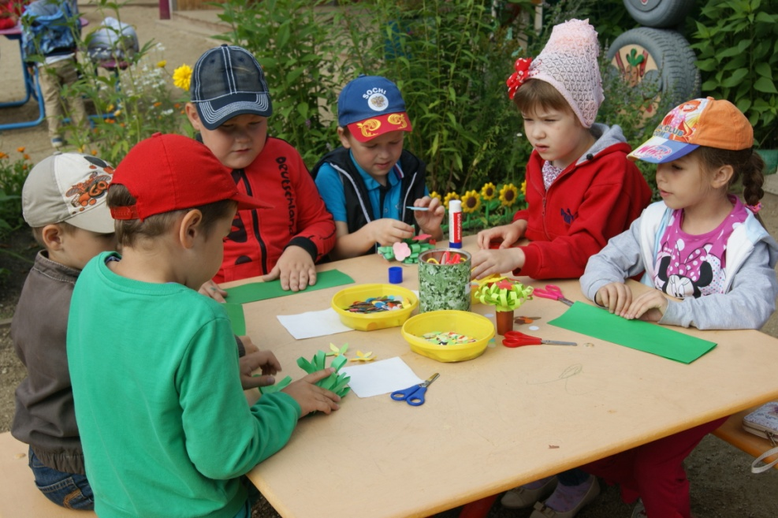
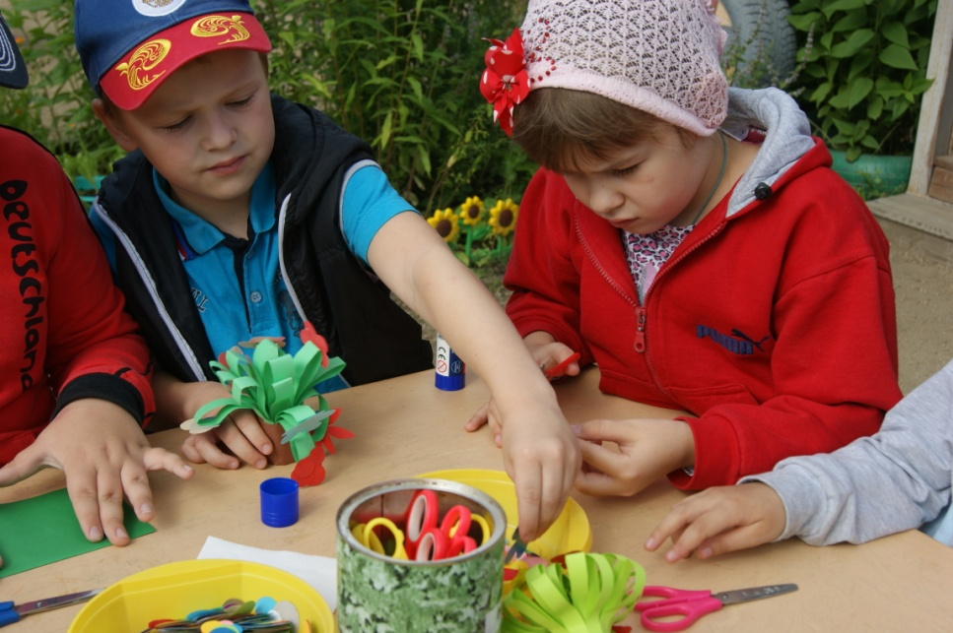
Цветочная поляна
Творческая мастерская
Экологическая тропа
«Цветник»
Задачи: упражнять в умении резать ножницами прямые линии, соблюдая технику безопасности. Развивать глазомер, мелкую моторику рук. Продолжать упражнять в умении аккуратно работать с клеем. Развивать фантазию, творчество, эстетический вкус. Воспитывать усидчивость, трудолюбие. Материал: цветная бумага, клей, ножницы.
Выполнение работы. Берём бумагу зелёного цвета. Сворачиваем её пополам. Чертим линии по которым дети сделают разрезы до обозначенной черты. Закручиваем в рулон бумагу и склеиваем край. Теперь приступаем к изготовлению цветов. Берём готовые заготовки. Приклеиваем их к получившейся травке.

Slide 12
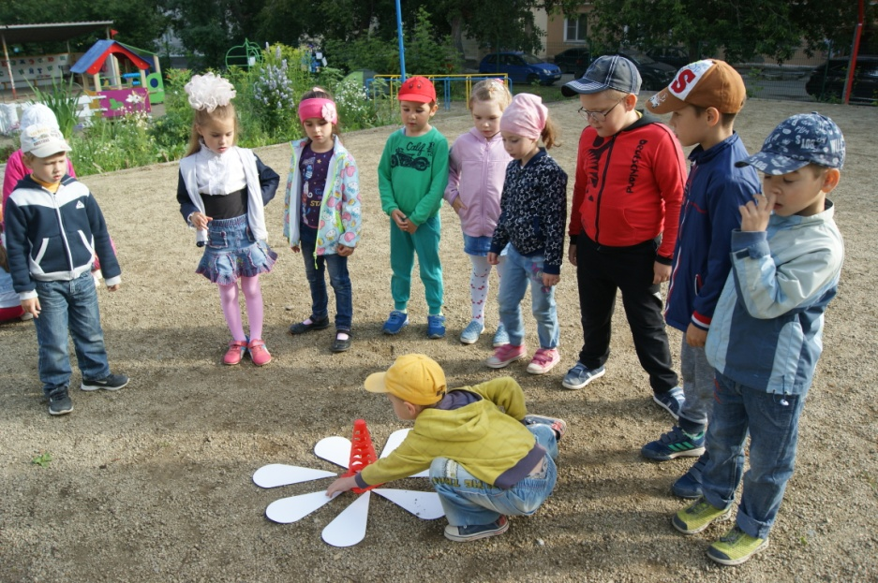
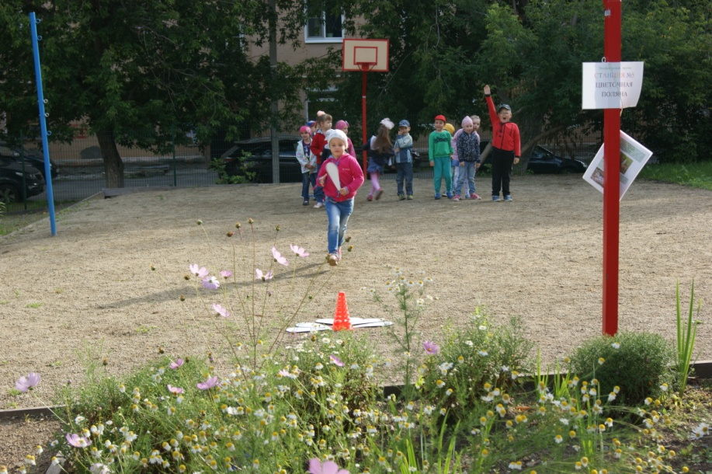
Цветочная поляна
Подвижные игры
Экологическая тропа
Кто быстрее выложит цветок.
Дети делятся на 2 равные команды. На полу выкладываются 2 ромашки из лепестков. (лепестков должно быть столько, сколько детей в команде). Командам предлагается перенести цветы на определенное расстояние (5-7 метров) и выложить лепестки вокруг приготовленных серединок.
Незабудка
Выбирается «незабудка» и водящий. Остальные дети – цветы, им раздаются по одной карточке с изображением какого-либо цветка. «Цветы» разбегаются по всей комнате. Водящий выбирает три цветка, ставит детей в одну линию и произносит: «Всем цветам всегда я рад. Посажу цветочки в ряд. Мак, ромашка, василек (или другие три цветка)». Водящий ставит цветы в определенной последовательности. Далее три выбранных «цветка» «теряются» среди других. «Незабудка» должна найти их, поставить в нужном порядке и назвать.

Slide 13
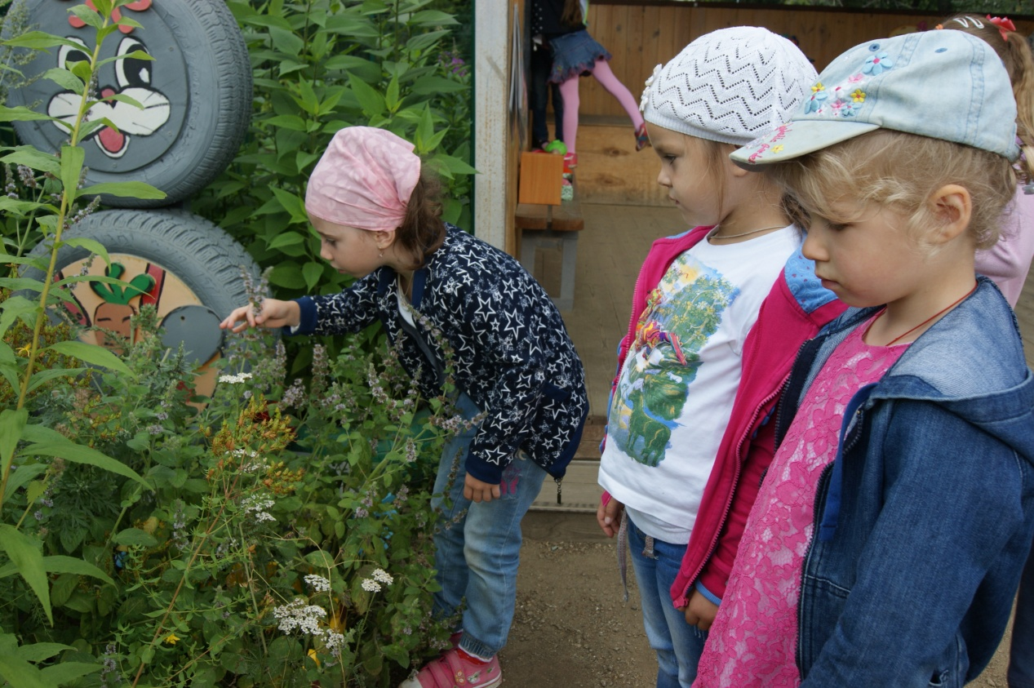
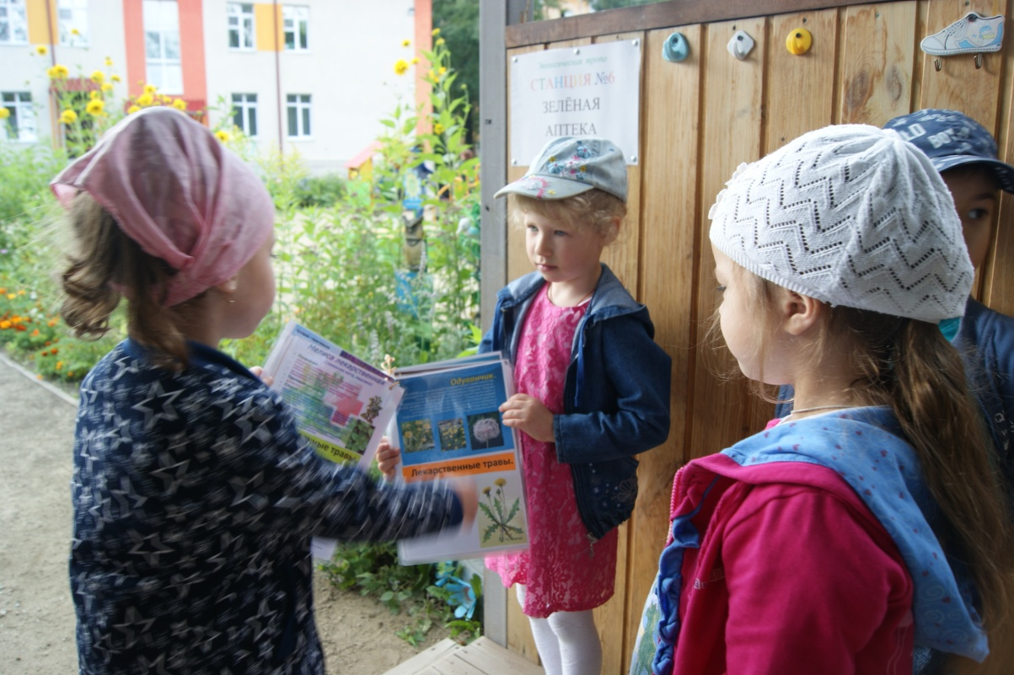
Зеленая аптека
Дидактические игры. загадки
1 Оформление папки- передвижки «Лекарственные растения»
2 Чтение сказки про муравья «Лекарственные растения»
3 Оформление методической- копилки «Азбука лечебных трав»
4 Дидактическая игра «Отгадай загадки и найди отгадку» про лекарственные растения
5 Обучающие игры по теме: «Растения –доктора простудных заболеваний»
-дидактическая игра « Узнай по описанию»
- «Угадай, что лечит»
- «Кто быстрее найдет лекарственные растения по названию»
6 Оформление папки-передвижки «Рецепты народной медицины»

Slide 14
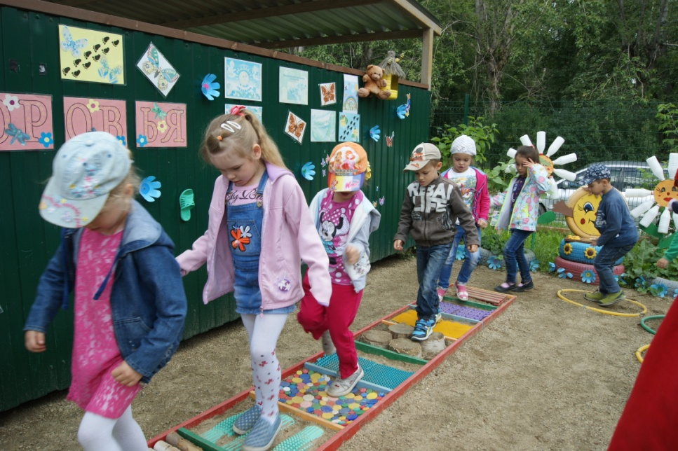
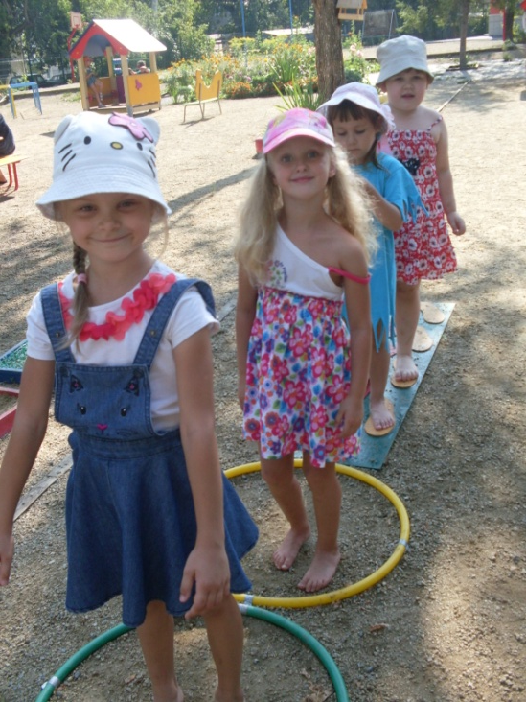
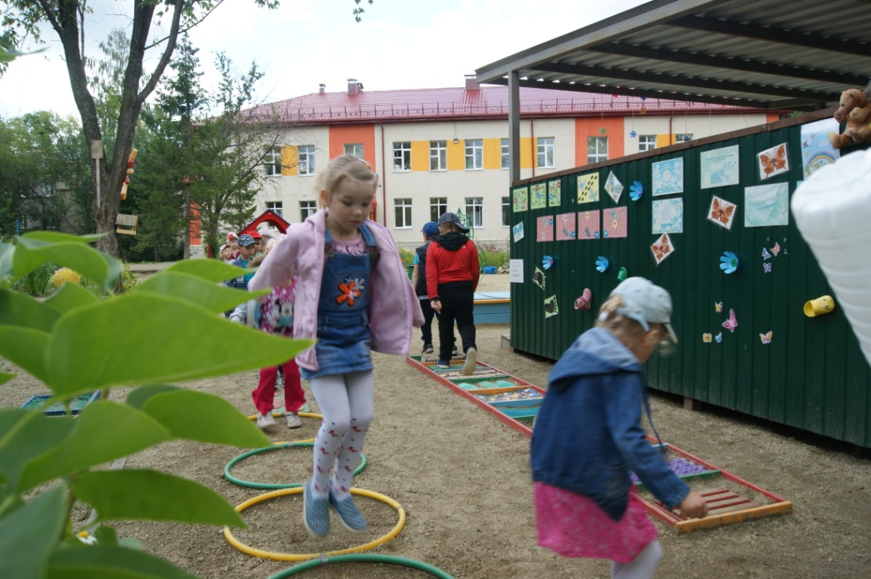
Тропа здоровья
Конкурсы. Игры
Основными целями организации «Тропы здоровья» являются:
- приобщение детей к здоровому образу жизни
-повышение сопротивляемости инфекционным заболеваниям
-улучшение эмоционально-психологического состояния детей
-профилактика плоскостопия
-улучшение координации движений
-улучшение функций сердечно-сосудистой и дыхательной систем.
На «Тропе здоровья» размещено оборудование, которое представляет возможность тренировать все группы мышц, все функциональные системы организма.

Slide 15
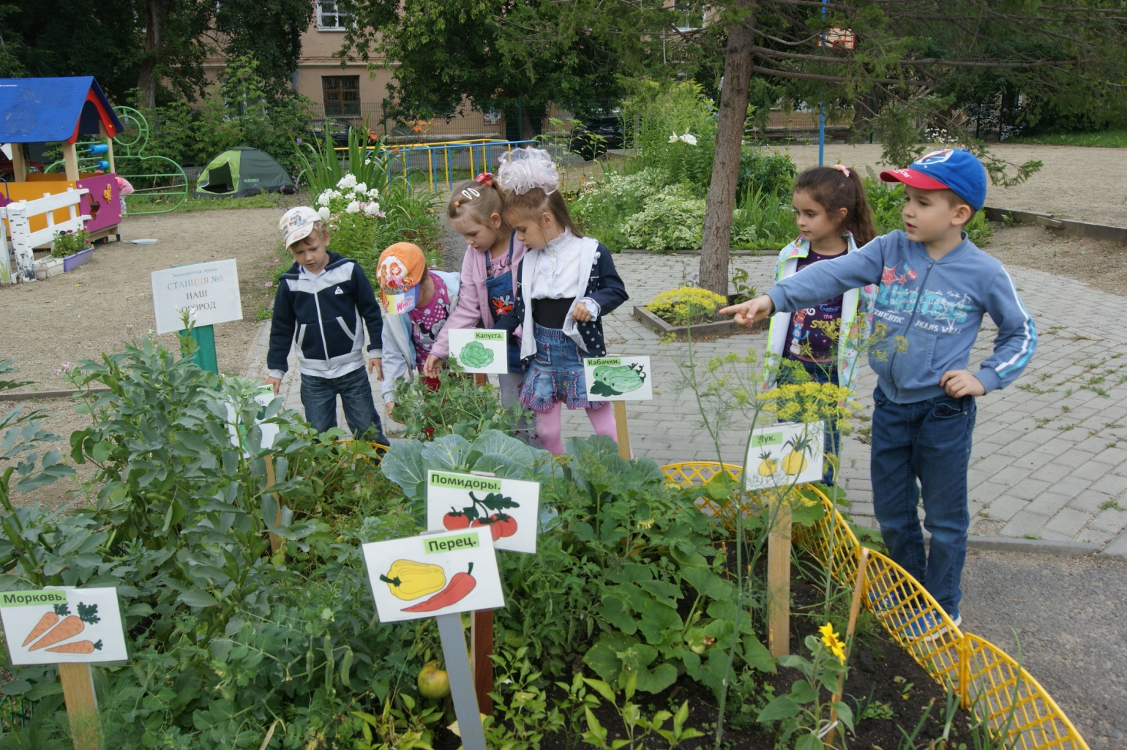
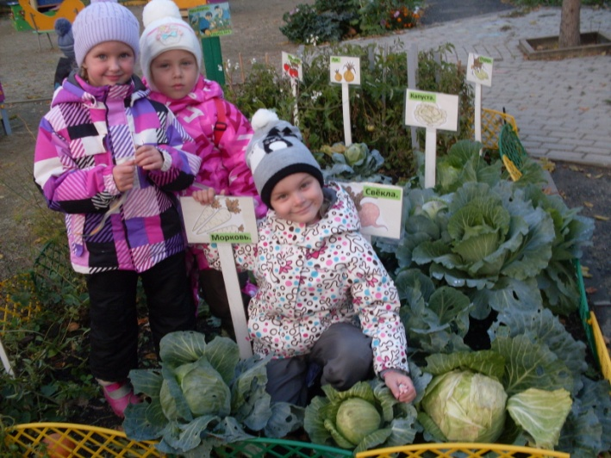
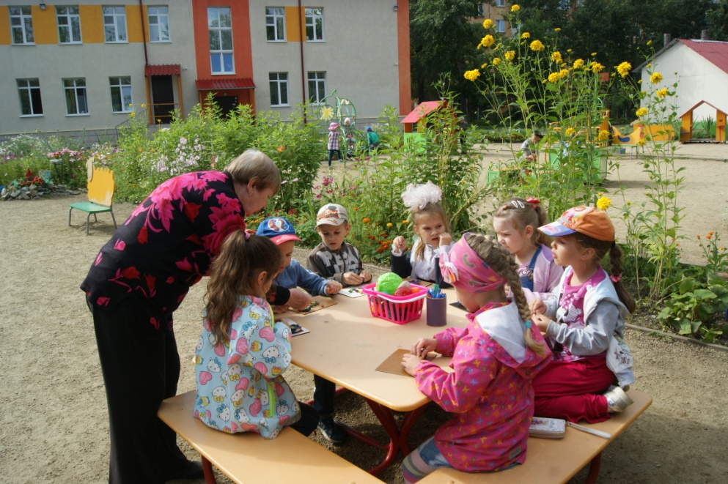
Наш огород
Творческая мастерская
1 Чтение произведений Н. Носова « Про пчелку», «Огурцы»
2 Чтение рассказов «Хитрый огурчик»
3 Дидактические игры:
-«Угадай на вкус»
-«Вершки и корешки»
-«Отгадай загадку подскажи отгадку»
4 Пение песни «Урожай собирай»
5 Лепка «Овощи на тарелке»
6 Коллективная аппликация « Дары осени»
7 Заучивание стихотворения « В огороде много гряд»
8 Выращивание овощей для контактного зоопарка

Slide 16
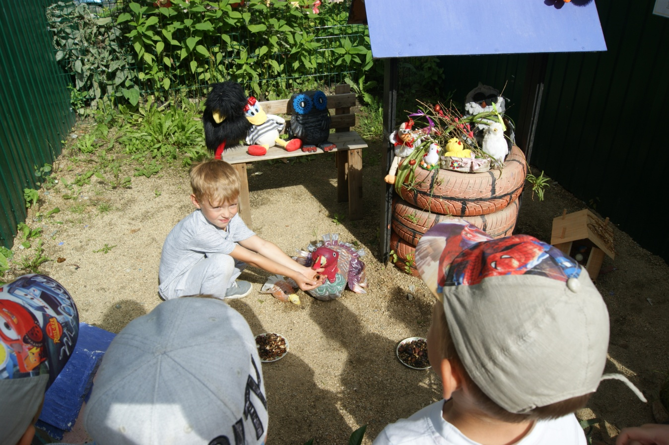
Птичий двор
Познавательные задания
«Угадай по описанию»
Воспитатель даёт описание одного из видов домашней птицы, дети называют. Воспитатель называет самых внимательных детей.
«Курочки и петушок».
«Курочки» и «петушок» сидят на корточках с одной стороны, как будто на насесте. «Петушок» выходит из дома, помахивая крыльями-руками, останавливается в центре зала (нашел зернышко) и звонко зовет «курочек»: «Ку-ка-ре-ку!». «Курочки», весело помахивая «крыльями», легко на носках бегут к «петушку» и бегают вокруг него, останавливаются и показывают, как клюют зернышки. «Петушок» отходит и снова зовет курочек.
Возле дома, во дворе,
Петушок гуляет.
И любимую свою,
Песню распевает.

Slide 17
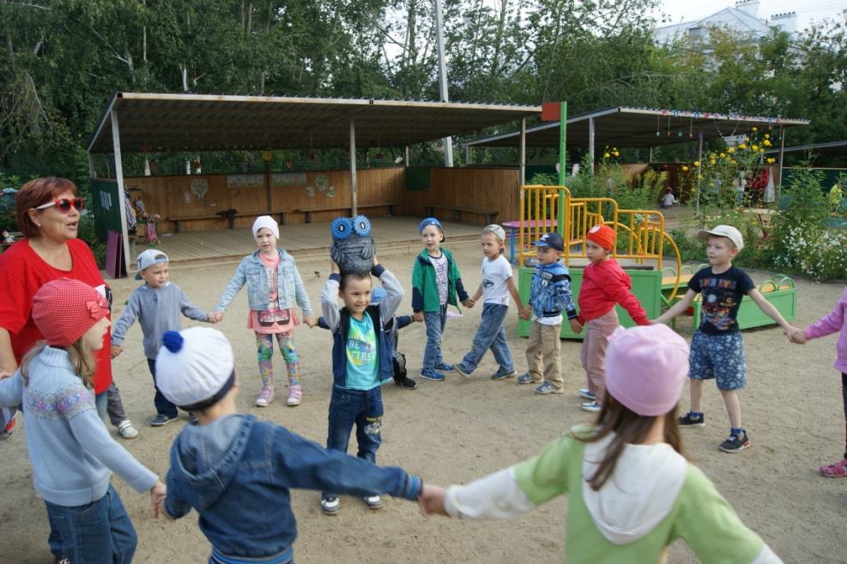
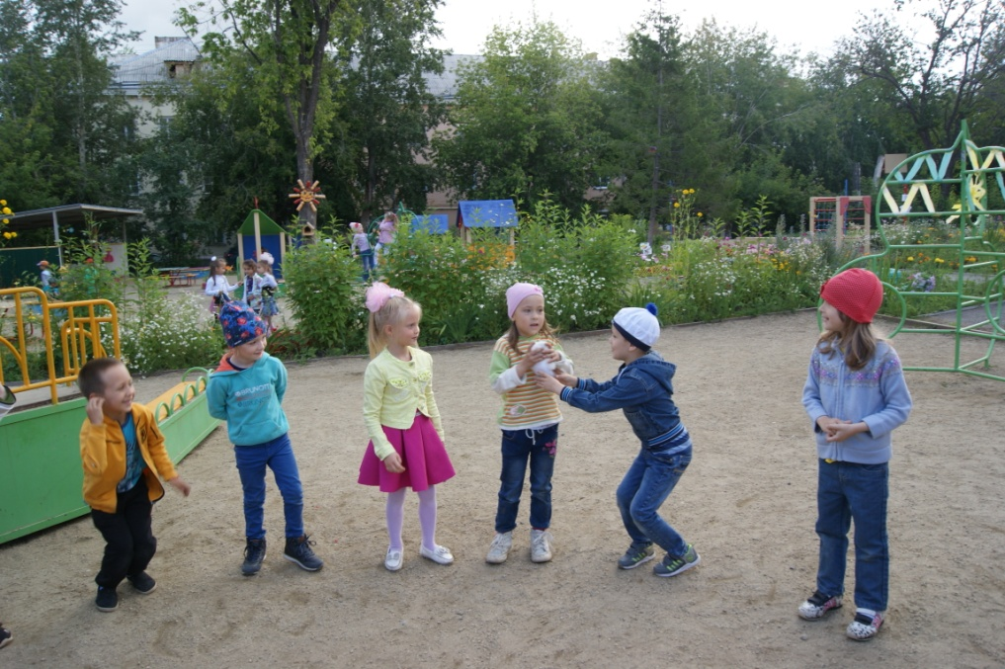
Птичий двор
Игровая деятельность
Игра «Совушка-сова»
Один ребенок назначается совой. Остальные дети – домашние птицы, они разлетаются и разбегаются по площадке. Воспитатель включает музыку. Пока звучит музыка, домашние птицы летают и бегают по площадке с криками, характерными для домашних птиц, а сова сидит в стороне и спит. Как только музыка выключается, домашние птицы должны замереть на месте и не шевелиться Задача совы – летать по площадке, выискивать тех птиц, которые не спят (шевелятся) и уносить их к себе в гнездо. Игра повторяется 2-3 раза.
Игра «Птицы в клетке»
Половина детей становится в круг, держась за руки. Руки подняты «воротиками»‑это клетка. Вторая половина детей вбегает и выбегает в воротики. По сигналу воспитателя (хлопок в ладоши) воротики опускаются, пойманные дети называют любую домашнюю птицу и выходят из клетки. Игра повторяется 2-3 раза.

Slide 18
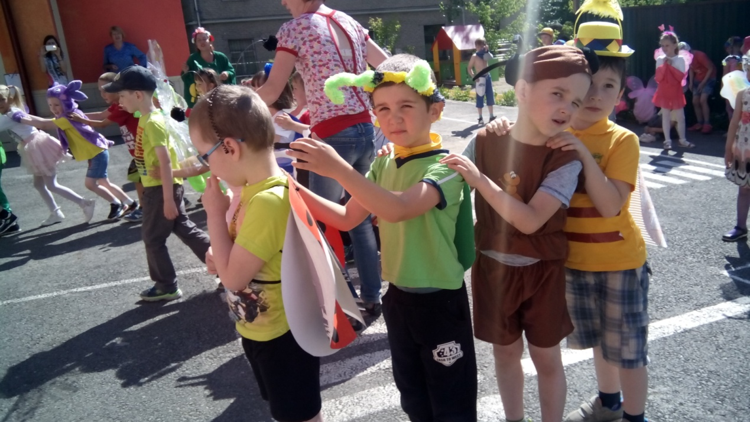
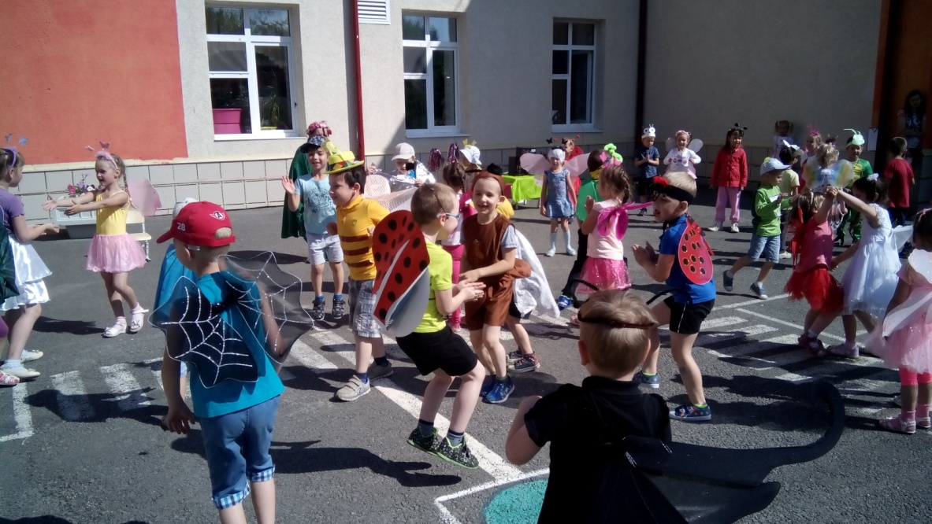
Пасека
Летнее развлечение «Праздник насекомых»
Цель: - закреплять у детей знания о насекомых, о способах их передвижения, развивать моторику, мимику, координацию движений.
Создать у детей радостное настроение, вызвать эмоциональную отзывчивость, способствовать развитию интереса к музыкально-художественной деятельности.
Песня-танец «Паровозик»
Песенка Бабочки
Конкурс «Гусеница»
Песня – танец «Паучок ходил по ветке»
Игра «Найди свой цветок»
Под музыку бабочки летают, с окончанием музыки усаживаются на свои цветы, те бабочки, которые не успели занять цветок, выбывают из игры

Slide 19
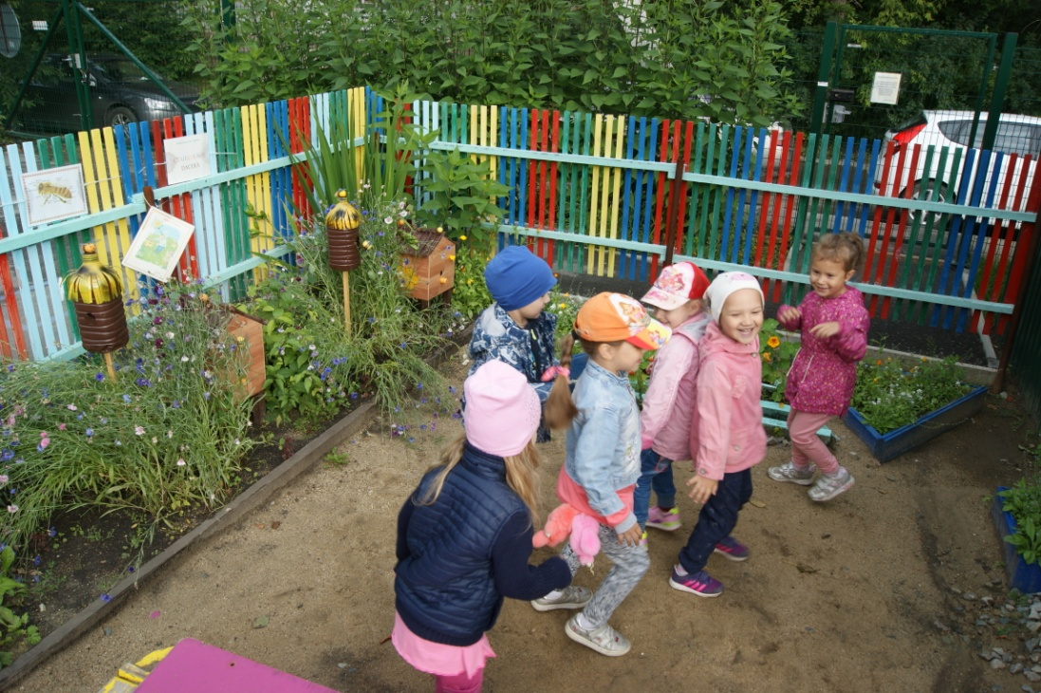
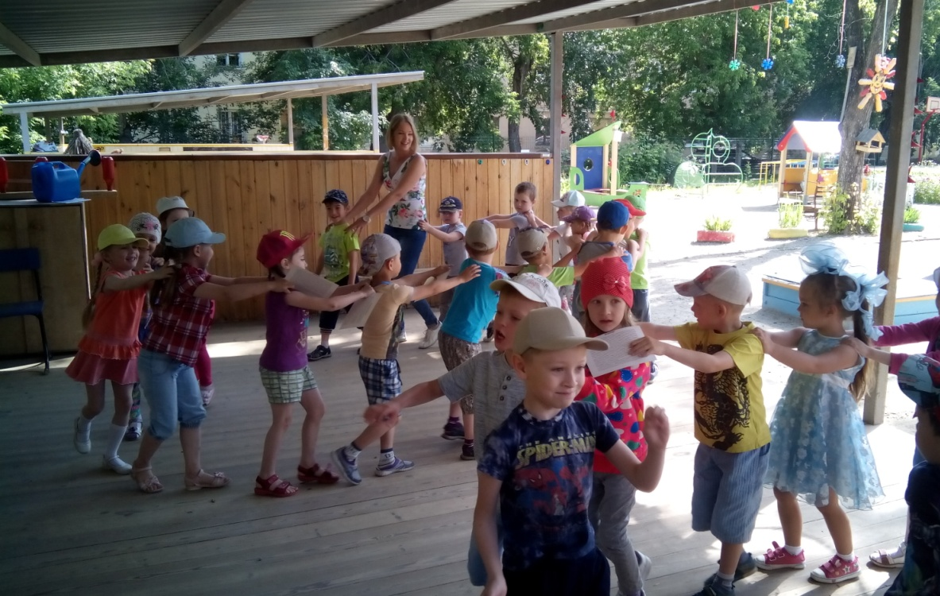
Пасека
Игра «Пчёлка» (младший дошкольный возраст)
Цель: учить детей разбиваться по парам.
Ход игры.
Дети стоят в произвольном порядке.
Ведущий:
Пчёлки, пчёлки покружитесь
И друг с другом подружитесь.
Игра: «Соты» (старший дошкольный возраст)
Цель: совершенствовать умения бегать не сталкиваясь, развивать фонетический слух.
На асфальте нарисованы соты с буквами. Ведущий называет слово, а дети занимают тот многоугольник, на котором написана буква из этого слова.

Slide 20
Спасибо за внимание

